Slide 1
Examen semestral de estadística
StoryTelling presentado por: Eric Bethancourt

Slide 2
Experiencias con las bases de datos
Desafíos
En general comenzar el proyecto.
Seleccionar las bases de datos que se ajustara a mi conocimiento.
Comenzar el análisis de las tablas.
Lo aprendido
Aprender a utilizar las tablas dinámicas que me ayudo mucho al principio
Aprender nuevas funciones en excel
Desarrollo de pensamiento critico para analizar las tabla no siempre de la misma manera que con la anterior

Slide 3
¿Qué describí de mi? ¿Qué describí de los datos?

Slide 4
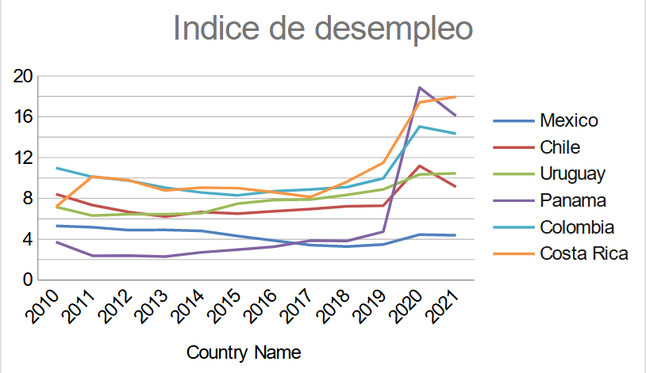
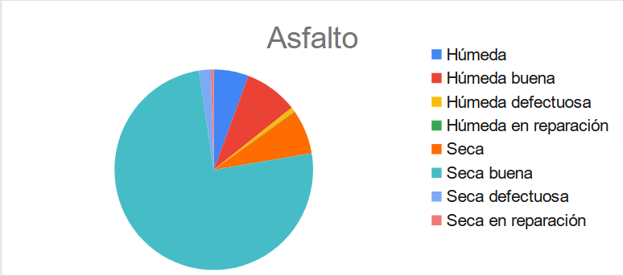
Datos interesantes de la bases de datos analizadas
El indice de desempleo y como en panamá tuvo un aumento muy drástico en comparación con otros países con el mismo desarrollo que panamá
En los accidentes que antes de analizarlo pensé que los accidente se concentraría en las calles húmedas

